Slide 1
Менторство /
Подкрепа в процеса на учене

Slide 2


Въведение
СЪДЪРЖАНИЕ:
Какво е менторство
Менторство за ученици
Менторство за учители
Менторство за родители
Менторство в подкрепа на процеса на преход
Този курс е посветен на въпросите свързани с менторството. Ще видим как могат да се приложат принципите на менторството в подкрепа на ученици, учители и родители. Ще видим също така как принципите на менторството могат да се приложат за фасилитиране на процеса на преход от един клас в друг или една образователна степен в друга. Целта е да се създаде по-задълбочено разбиране за това каква е ролята на менторството при развиването и утвърждаването на приобщаващите принципи.

Slide 3

Какво разбираме под “менторство”
Програмите за менторство свързват един ментор и един получаващ менторска подкрепа въз основа на техните споделени интереси, нужди, цели, силни страни и личностови качества и им предоставят възможност да създадат дългосрочна, взаимнополезна връзка и споделени преживявания.

Slide 4

Получаващият менторска подкрепа
Получаващият подкрепа най-често е млад човек (дете), който е обучаван и подпомаган от някой, който има богат опит и знания. Менторът си създава и се ползва с авторитет и позитивно влияние върху младия човек.

Slide 5

Фактори при планиране на менторска програма
Преди да изберете подхода на менторството, помислете кой ще се ползва от програмата, какви са неговите характеристики и нужди. Другите два важни въпроса са кой ще влезе в ролята на ментор и каква е целта на менторската програма.

Slide 6

Видове менторство
Видове менторство
Менторството може да вземе много различни форми. Може да се провежда под формата на групови или индивидуални срещи с различни комбинации от ментори и хора, получаващи менторска подкрепа. Менторството може да се осъществи чрез срещи на живо, по имейл, по телефона, чрез писма или каквато и да е друга форма на кореспонденция.

Slide 7

Видове менторство
Най-разпознаваемият модел на менторство е този лице в лице, един на един, в общността, подобно на програмите Голям брат/ Голяма сестра. Но менторството може да се осъществява също и на групи, между отделни училища, с извънучилищни общности като местни неправителствени и бизнес организации.

Slide 8
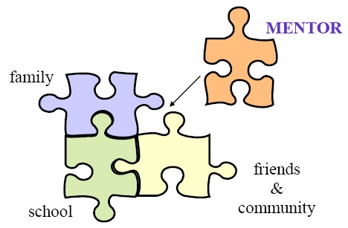
Ползите от менторството
МЕНТОР
семейство
приятели и значима общност
училище
Mentoring Fits (reference: Mentoring Program - East Greenwich F. A. C.E. eastgreenwichfaces.org)
За да бъде наистина полезна менторската програма трябва да удовлетворява всички участници – менторът, получаващият подкрепа, родителите му, ако е дете, членовете на общността и др. В допълнение на това от особено голямо значение е менторската програма да бъде реализирана с възможности за обучение за всички участници.

Slide 9
Качествата на добрия ментор
Добрите ментори са добри слушатели и умеят да дават конструктивна обратна връзка. Те са честни, искрени и не съдят другите. Обикновено са добре познати в професионалната си общност и имат успешни кариери.

Slide 10


Менторство за развитие на академичните умения

Slide 11

Менторство за развитие на академичните умения
Менторството може да се използва за адресиране на различни нужди в една приобщаваща класна стая. Менторството е като всяка друга образователна стратегия. То е ефективно, но ефективността му зависи от използваните стратегии за преподаване и комуникация.

Slide 12

Ползи за ментора
Менторите обикновено имат полза от процеса на менторство в сфери, в които са натрупали експертиза и опит, но в процеса на менторство те също така могат да израстват и да натрупват увереност.

Slide 13
Ползи за получаващия менторска подкрепа
Включват по-добро отношение към училището и към бъдещето, по-голяма увереност в спосбностите си за учене, по-успешно справяне с ученето, както и по-позитивни отношения със семейството и приятелите си.

Slide 14
Менторство в полза на ученици

Slide 15

Менторство за ученици
Менторите влизат в ролята на модели на поведение и изграждане на определени позитивни качества; споделят опит; изслушват получаващия подкрепа относно неговите мисли и чувства; предлагат съвети, подкрепа и окуражване. Като споделят опита си и се срещат редовно с ученици, които са преминали от начален в прогимназиален етап, менторите са ролеви модели за тях и могат да помогнат на учениците да осъзнаят талантите си и да развият увереността си в своите способности.

Slide 16
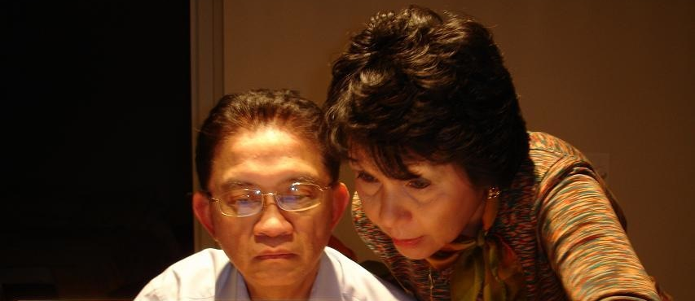
Менторство за учители

Slide 17
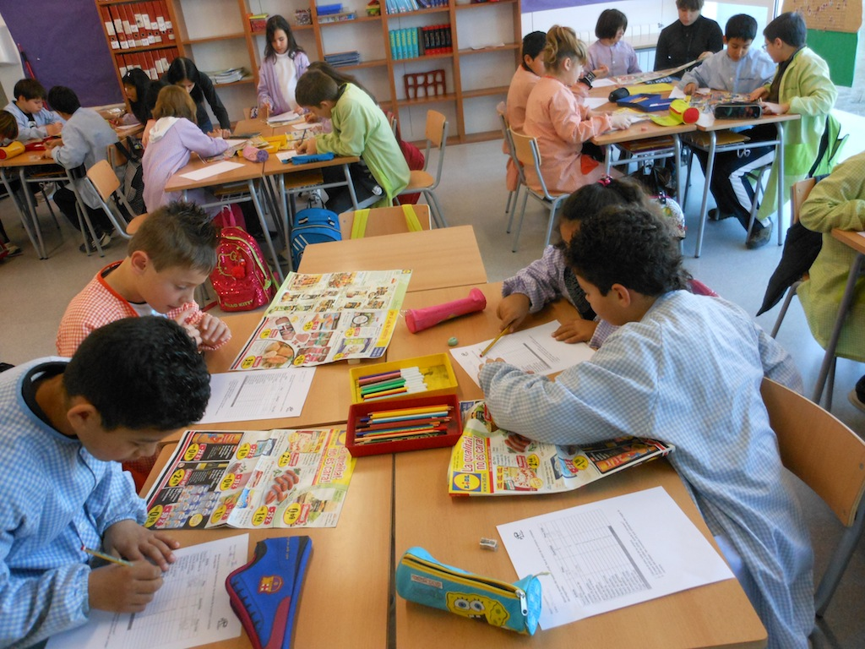
Менторство за учители
Менторските програми трябва да включват регулярни срещи за сътрудничество между учители с опит, които работят ефективно, и нови учители, така че да бъдат адресирани предизвикателствата, които те срещат. Участниците в менторката програма наблюдават взаимно класните си стаи, дискутират методите си на преподаване, оценяване и ръководство на процесите в класната стая.

Slide 18

Менторство за учители
Менторите трябва да изготвят план за обмен на информация и подкрепа. Получаващите менторска подкрепа също могат да разчитат на списък с въпроси, които да фасилитират комуникацията им с техните ментори.

Slide 19
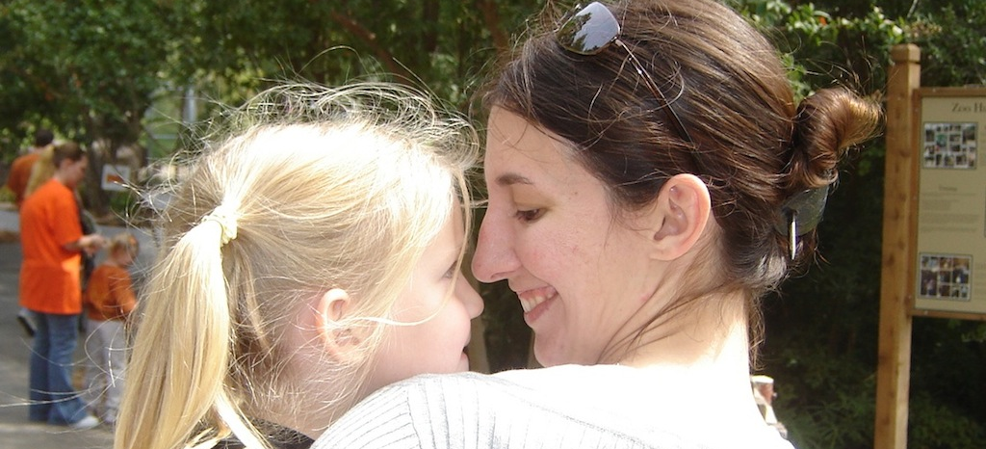
Менторство за родители

Slide 20

Менторство за родители
Менторството за родители на деца с увреждания може да им помогне да преминат ефективно през образователната система. Това може да се реализира като им се даде необходимата информация за съответните процедури и изисквания и се подкрепят в процесите на преход.

Slide 21

Роля на ментора на родители
Менторството в подкрепа на родителите оказва помощ за достъп до информация и ресурси, както за родителите, така и за професионалистите, организира провеждането на уъркшопи и дискусии между тях, предава информация за въпросите и гледните точки на родителите към професионалистите.

Slide 22
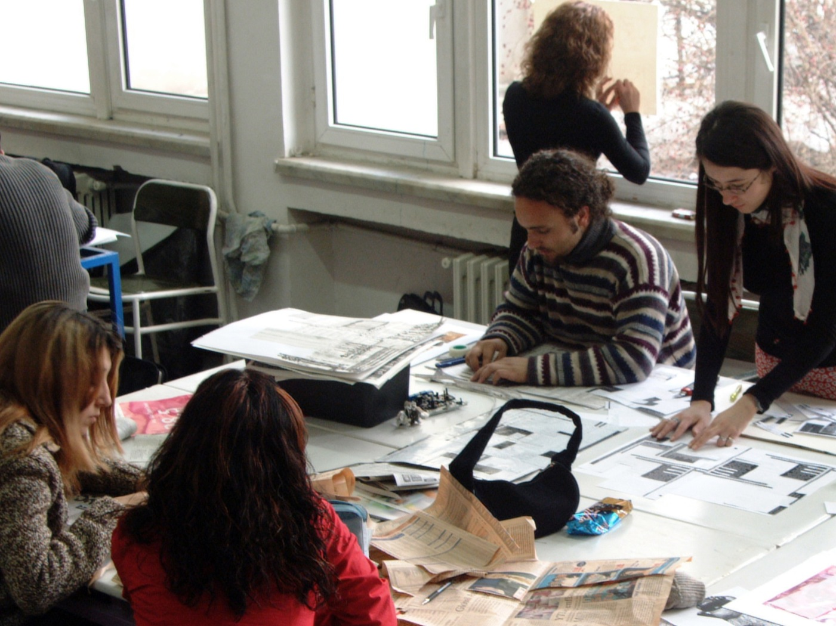
Роля на ментора на родители
Програмите за менторство за родители могат да организират групи за взаимопомощ между родители или да споделят и прилагат добри практики от други подобни програми.

Slide 23
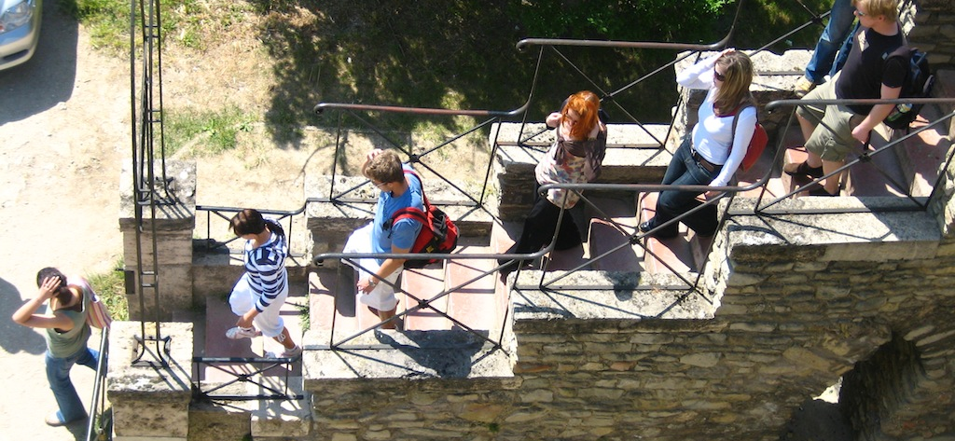
Менторство в подкрепа на прехода

Slide 24
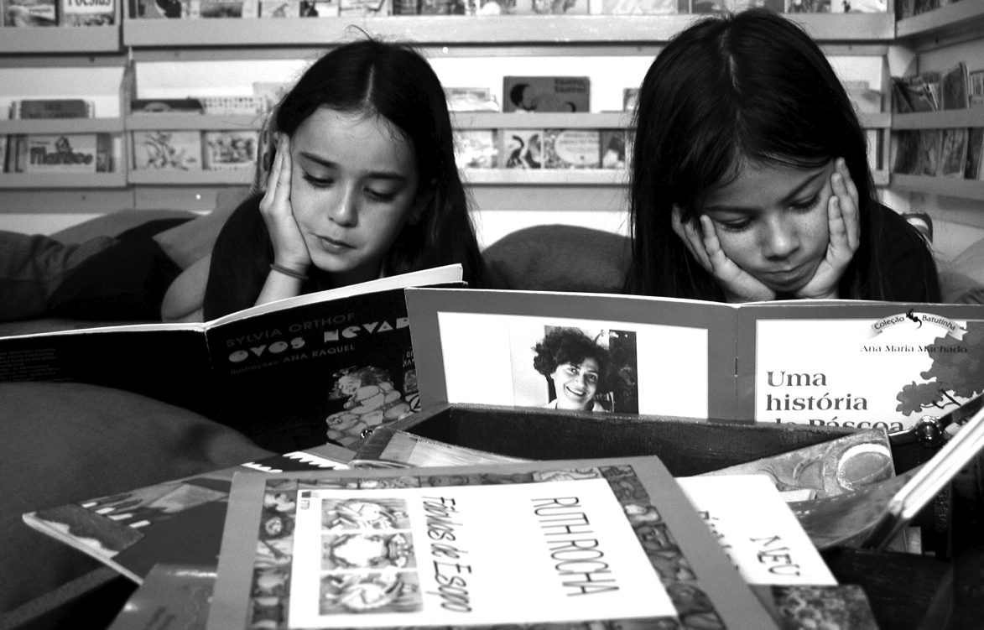
Менторство в подкрепа на прехода
Фокусът е върху проблеми свързани с прехода като страх, несигурност, умения, подкрепа, контакти, комуникация, адаптации, обратна връзка.

Slide 25
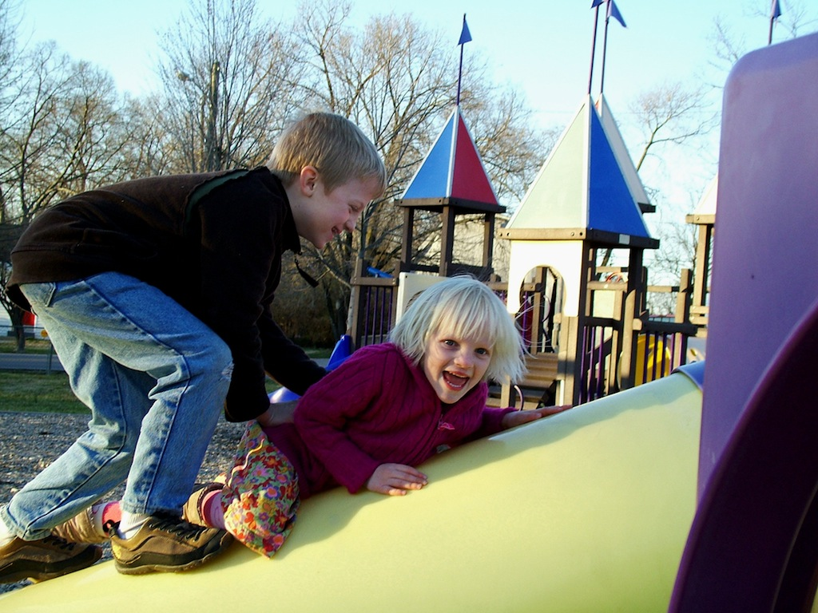
Ефективна менторска програма
Една ефективна менторска програма ще търси ментори с разбиране за решителността и упоритостта, необходими за преодоляване на бариерите. Също така, ментори трябва да приемат децата със СОП на сегашното им ниво на развитие, но също така да поддържат високи очаквания за бъдещите им постижения.

Slide 26
Ключови концепции при създаването на менторски програми
Комуникация
Уверете се, че програмата за менторство е планирана да подкрепя регулярна и непрекъсната комуникация между менторите и получаващите менторска подкрепа. Това е особено важно за децата с увреждания. Ако настъпи прекъсване в комуникацията за даден период от време, участниците ще се разочароват и ще се оттеглят от наставническите взаимоотношения, дори ако прекъсването се дължи на неразбиране или недоразумение .

Slide 27
Ключови концепции при създаването на менторски програми
Комуникация
Редовен контакт
Редовният контакт е важен за младите хора с увреждания, които са имали неуспешни или прекъснати връзки на доверие със значими възрастни, както е случаят с много млади хора с увреждания.

Slide 28
Ключови концепции при създаването на менторски програми
Комуникация
Редовен контакт
Проверка на надеждността на менторите
Включете в менторкста си програма и проверка за надеждността на менторите и други принципи и инструменти за гарантиране на сигурност. Някои програми изискват пълна проверка на менторите. Други програми включват активности, с вградени механизми за закрила (например, всички дейности и срещи се извършват на територията на училището, всички дейности се реализрат онлайн, всички дейности се мониторират, др.)

Slide 29

Какво е училищно-базирано менторство?
Училищните менторски програми се провеждат в училището и продължават през цялата учебна година. Учениците за включване в тях се насочват от учители, съветници или друг училищен персонал.

Slide 30
Пет ключови стъпки за осъществяване на менторска връзка
Оценка на нуждите
Има пет основни стъпки за успешни менторски взаимоотношения. На първо място, оценка на текущото състояние на вашите менторски взаимоотношения. Какви отношения имате в момента? Как сравнявате тези взаимоотношения различните видове функции, които трябва да изпълняват? Преди да започнете да работите върху установяването на нови взаимоотношения, е добре да помислите и да направите задълбочена оценка на сегашните си отношения.

Slide 31
Пет ключови стъпки за осъществяване
на менторска връзка
Оценка на нуждите
Поставете цели и изяснете очакванията
Второ, идентифицирайте някои цели от гледна точка на това, което искате да постигнете. Това означава да разгледате сегашните си наставнически взаимоотношения и да планирате как могат да се запълнят съществуващите пропуски.

Slide 32
Пет ключови стъпки за осъществяване
на менторска връзка
Оценка на нуждите
Поставете цели и изяснете очакванията
Фокус върху създаването на здрава връзка
Трето, започнете да изграждате здрава връзка. Още в началото се опитайте да си изясните нуждите и важните неща за другия човек. Това е най-важната стъпка от изграждането на успешни менторски отношения.

Slide 33
Пет ключови стъпки за осъществяване
на менторска връзка
Оценка на нуждите
Поставете цели и изяснете очакванията
Фокус върху създаването на здрава връзка
Търсете възможности за поддържане на контакт
Четвърто, взаимоотношенията са нещо, което се изгражда от всички страни. Вие също имате ангажимент да търсите възможности за взаимодействие и сближаване. Връзката ви ще се изгради постепенно, но трябва да работите за това.

Slide 34
Пет ключови стъпки за осъществяване
на менторска връзка
Оценка на нуждите
Поставете цели и изяснете очакванията
Фокус върху създаването на здрава връзка
Търсете възможности за поддържане на контакт
Създайте менторска мрежа
И пето, помнете, че ключовата дума тук е взаимоотношения (в множествено число). Взаимоотношенията между връстници често са нещо, на което не се гледа твърде сериозно, но те често могат да бъдат изключително продуктивни и да работят в посоката, в която има нужда. Идеята тук е, че е добре да разчитате на различни типове взаимоотношения, за да имате богат набор от ресурси, които да използвате.

Slide 35
Дейност
Направете оценка на видовете наставничество подходящи за училищния персонал във вашето училище. Направете оценка на възможността менторски програми да улеснят периодите на преход. Обсъдете с родителското настоятелство в училището възможностите за менторски програми за родители. Включете менторството като важна точка от училищната политика.

Slide 36
Край на модул 3

